Slide 1
IO1: Πρόγραμμα ενδοϋπηρεσιακής κατάρτισης Ενότητα 5: Έρευνα αγοράς και δοκιμές - PPT1

Slide 2
Ενότητα 5: Περιεχόμενα
Διεξαγωγή έρευνας αγοράς
Έρευνα αγοράς στην πραγματική ζωή
Έρευνα αγοράς με επιχειρηματικούς φακούς
Γιατί είναι σημαντική η έρευνα αγοράς;
Λόγοι διεξαγωγής έρευνας αγοράς
Διαδικασία έρευνας αγοράς έξι βημάτων
1

Slide 3
ΣΤΟΧΟΙ
ΓΝΩΡΙΣΤΕ
ΚΑΤΑΝΟΗΣΗ
COMPREHEND
ΓΝΩΡΙΣΤΕ
Μάθετε τι είναι η έρευνα αγοράς και τους λόγους για τη διεξαγωγή της
Κατανοήστε τη σημασία της διεξαγωγής έρευνας αγοράς
Να κατανοήσουν τον αντίκτυπο της έρευνας αγοράς στη σκοπιμότητα και τη βιωσιμότητα μιας ιδέας για προϊόν/υπηρεσία.
Γνωρίστε τα βασικά βήματα για μια επιτυχημένη έρευνα αγοράς και τα διαθέσιμα ερευνητικά εργαλεία.

Slide 4
Έρευνα αγοράς στην πραγματική ζωή
Η έρευνα αγοράς είναι μια διαδικασία που χρησιμοποιούμε στην καθημερινή μας ζωή χωρίς να το συνειδητοποιούμε.
Ας σκεφτούμε ένα παράδειγμα, τον προγραμματισμό ενός ταξιδιού.
Πριν φτάσετε στον τελικό προορισμό σας, έχετε ήδη ολοκληρώσει την έρευνά σας όσον αφορά το πού θα μείνετε (από άποψη τοποθεσίας και χρημάτων), ποια αξιοθέατα θα επισκεφθείτε, πού θα φάτε και θα πιείτε- όλα αυτά με βάση τις προτιμήσεις σας. Αν δεν έχει γίνει έρευνα εκ των προτέρων, υπάρχει ο κίνδυνος το ταξίδι να μην είναι ευχάριστο, η τοποθεσία του καταλύματός σας να μην είναι κοντά στο κέντρο της πόλης, να χάσετε να επισκεφθείτε όμορφα μέρη και να δοκιμάσετε διαφορετικά πράγματα.
Notes:
Η έρευνα αγοράς αγγίζει τα πάντα. Π.χ. όταν οργανώνεις ένα ταξιδιωτικό πρόγραμμα, ψάχνεις πού να πας, πού να φας, πού να μείνεις, τι να επισκεφτείς κ.λπ.

Slide 5
Έρευνα αγοράς με επιχειρηματικούς φακούς
Αυτό που διαφοροποιεί τις ιδέες που μπαίνουν στο τραπέζι από το να έχουμε ένα ελάχιστα βιώσιμο προϊόν (MVP) και τελικά ένα επιτυχημένο προϊόν στην αγορά, είναι αυτή η φάση της έρευνας της αγοράς και του προσδιορισμού του τι, πώς, γιατί και πότε θα προσεγγίσει το κοινό-στόχο.
Πρόκειται για τον εντοπισμό πληροφοριών αποτίμησης και τη σύνδεσή τους με τους βραχυπρόθεσμους και μακροπρόθεσμους στόχους του οργανισμού.
Ένας οργανισμός πρέπει να απαντήσει στο ερώτημα για ποιο λόγο η έρευνα αγοράς θέλει να αποκτήσει πληροφορίες, πώς θα το κάνει (μέθοδοι και εργαλεία) και γιατί διεξάγει την έρευνα αγοράς. Οι οργανισμοί θα πρέπει να επικεντρωθούν πρώτα στον προσδιορισμό του κοινού-στόχου του προϊόντος ή της υπηρεσίας που θέλουν να εισαγάγουν/επεκτείνουν.
Notes:
Από επιχειρηματική άποψη, ας δούμε πώς μπορεί να μεταφραστεί αυτό: Έχω μια ιδέα και θέλω να την προωθήσω . Έτσι, πρέπει να ορίσω, τι, πώς και πότε για να δω αν η ιδέα αξίζει να υλοποιηθεί - χρηματοδότηση, logistics, πελάτες, ανταγωνιστές.

Slide 6
Γιατί είναι σημαντική η έρευνα αγοράς;
Δείτε αυτό το βίντεο: https://www.youtube.com/watch?v=AxAkJA74QWI
Ερωτήσεις:
Γιατί είναι σημαντική η έρευνα αγοράς;
Είναι η έρευνα αγοράς πολύτιμη μόνο για τις νεοσύστατες επιχειρήσεις ή θα πρέπει να διεξάγεται από ήδη εδραιωμένες εταιρείες;
Από πού ξεκινάμε και πώς το κάνουμε;
Notes:
Γιατί είναι σημαντική η έρευνα αγοράς;
Είναι η έρευνα αγοράς πολύτιμη μόνο για τις νεοσύστατες επιχειρήσεις ή θα πρέπει να διεξάγουν μια έρευνα αγοράς οι ήδη εδραιωμένες εταιρείες; - Φυσικά, βοηθά στη διαφοροποίηση, στην εισαγωγή νέων αγορών ή προϊόντων - διερεύνηση νέων ευκαιριών
Από πού ξεκινάμε και πώς το κάνουμε; - 1. Ορίστε την ομάδα-στόχο, αφού δούμε τα 6 βήματα που πρέπει να ακολουθήσουμε

Slide 7
Λόγοι διεξαγωγής έρευνας αγοράς
Καλύτερη κατανόηση του υπάρχοντος κοινού σας
Μέσω πραγματικών δεδομένων, για παράδειγμα, σχετικά με το τι εκτιμούν οι υφιστάμενοι πελάτες, ποιος επηρεάζει τις αγοραστικές τους αποφάσεις και ποια μέσα χρησιμοποιούν για τις αγορές τους, μπορεί να βοηθήσει στη λήψη σημαντικών αποφάσεων και στη στρατηγική μάρκετινγκ.
Στρατηγικές καινοτομίες
Στην περίπτωση αυτή, η έρευνα αγοράς μπορεί να βοηθήσει τους οργανισμούς να αποκτήσουν πληροφορίες σχετικά με το περιβάλλον που σχετίζεται με την τιμολόγηση, τα προϊόντα, τη διανομή και τα κανάλια προώθησης, καθώς επιδιώκουν να βελτιώσουν ένα προϊόν ή/και μια υπηρεσία μέσω καινοτομίας και τεχνικών αιχμής.
Εντοπισμός νέων πελατών
Η απόκτηση πληροφοριών από ένα ευρύ φάσμα οπτικών γωνιών επιτρέπει στους οργανισμούς να επανασχεδιάσουν τη στρατηγική μάρκετινγκ τους για να επεκταθούν και να προσεγγίσουν διαφορετικές ομάδες-στόχους. Παραδείγματα ερωτήσεων περιλαμβάνουν ποιοι είναι πιθανό να χρησιμοποιήσουν το προϊόν ή την υπηρεσία σας, πού ζουν, ποιο είναι το μορφωτικό τους επίπεδο, η ηλικία τους, η οικογενειακή τους κατάσταση.

Slide 8
Λόγοι διεξαγωγής έρευνας αγοράς (συνέχεια)
Προσδιορισμός μελλοντικών επιχειρηματικών ευκαιριών
Η έρευνα αγοράς επιτρέπει στους οργανισμούς να εντοπίζουν πρότυπα που μπορούν να οδηγήσουν σε μελλοντικές επιχειρηματικές ευκαιρίες, είτε μέσω έρευνας είτε μέσω άλλου είδους ποιοτικής ανατροφοδότησης. Οι ερευνητικές μελέτες διευκολύνουν τον εντοπισμό μεταβαλλόμενων βιομηχανικών τάσεων, πληθυσμιακών μετατοπίσεων, αυξανόμενων επιπέδων εκπαίδευσης ή αλλαγών στις δραστηριότητες αναψυχής.
Επιχειρηματική επέκταση
Μέσω της έρευνας αγοράς, οι οργανισμοί μπορούν να ελέγξουν την ετοιμότητα της αγοράς για ένα νέο προϊόν ή/και υπηρεσία (π.χ. να αποφασίσουν αν θα ανοίξουν ένα δεύτερο κατάστημα λιανικής πώλησης και να επιλέξουν τη σωστή τοποθεσία) και να κατανοήσουν το ανταγωνιστικό τοπίο της αγοράς, αξιολογώντας τις βέλτιστες πρακτικές των ανταγωνιστών.

Slide 9
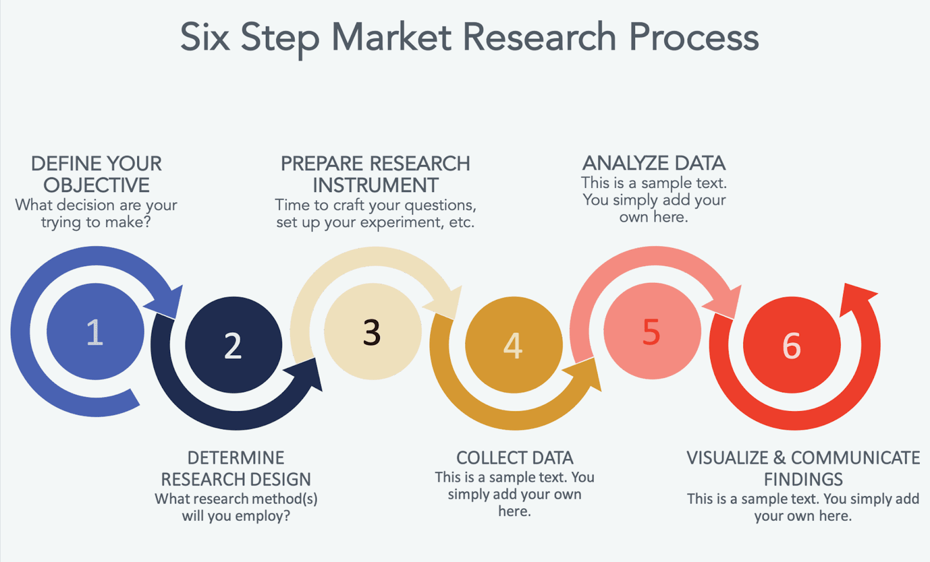
Διαδικασία έρευνας αγοράς έξι βημάτων
Βήμα 1. Καθορίστε τον στόχο σας
Βήμα 2. Καθορισμός του ερευνητικού σχεδίου
Βήμα 3. Προετοιμασία ερευνητικού εργαλείου
Βήμα 4. Συλλογή δεδομένων
Βήμα 5. Ανάλυση δεδομένων
Βήμα 6. Οπτικοποίηση και κοινοποίηση των ευρημάτων
(Πηγή: https://www.mymarketresearchmethods.com/the-market-research-process-6-steps-to-success/)

Slide 10
Βήματα για τη διεξαγωγή έρευνας αγοράς
Βήμα 1. Καθορίστε τον στόχο σας
Ένας ερευνητής αγοράς θα πρέπει να ξεκινήσει από την αρχή, δηλαδή ποιο είναι το επιθυμητό αποτέλεσμα. Αυτό θα δώσει στον οργανισμό μια ιδέα για το "γιατί" του.
Ξεκινήστε με καταιγισμό ιδεών σχετικά με το "γιατί". Στο πλαίσιο αυτό, σκεφτείτε τι θα ήθελε να αποκομίσει ο οργανισμός από αυτή την έρευνα, πώς η έρευνα θα βοηθήσει στην επίλυση του επιχειρηματικού προβλήματος και πώς θα χρησιμοποιηθούν οι πληροφορίες που θα συγκεντρωθούν. Θυμηθείτε επίσης τους λόγους διεξαγωγής μιας έρευνας αγοράς όπως περιγράφονται παραπάνω.
Οι στόχοι που προσδιορίστηκαν θεωρούνται σημείο αναφοράς, δεδομένου ότι συνδέονται με τους αρχικούς στόχους. Ως εκ τούτου, υπάρχει ένα σύστημα παρακολούθησης κατά τη διάρκεια της διαδικασίας έρευνας αγοράς.
Notes:
Κατανόηση του γιατί
Ένας μηχανισμός παρακολούθησης για να σας υπενθυμίζει γιατί το κάνετε (στόχοι)

Slide 11
Βήματα για τη διεξαγωγή έρευνας αγοράς
Βήμα 1. Καθορίστε τον στόχο σας
Γρήγορη συμβουλή - Κατάλογος ελέγχου για τον καθορισμό ενός ερευνητικού στόχου
Απαντήστε στις ακόλουθες ερωτήσεις:
Πού ταιριάζει αυτό;
Κοινό-στόχος
Τι θα μετράτε
Η συμπεριφορά
Παράδειγμα 1: Σε ευθυγράμμιση με το Σχέδιο Μάρκετινγκ Προϊόντος για το Προϊόν Χ, σκοπεύουμε να αξιολογήσουμε ποια χαρακτηριστικά του Προϊόντος Χ είναι τα πιο σημαντικά για τους πελάτες μας Enterprise όταν αποφασίζουν να εισάγουν ένα νέο λογισμικό στο οικοσύστημά τους.
Παράδειγμα 2: Καθώς εργαζόμαστε για να κατανοήσουμε το ταξίδι του πελάτη μας, στοχεύουμε να εντοπίσουμε τι προκαλεί τα τέσσερα τμήματα χρηστών μας να αναζητήσουν την υπηρεσία Y.
Notes:
Πώς το κάνουμε! - λίστα ελέγχου

Slide 12
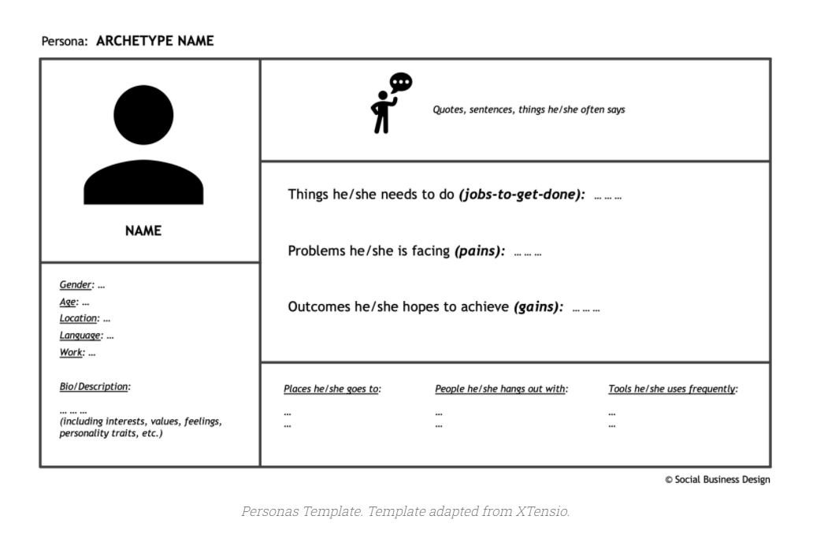
Βήματα για τη διεξαγωγή έρευνας αγοράς
Βήμα 1. Καθορίστε τον στόχο σας
Κατά τη διαδικασία προσδιορισμού του στόχου, πρέπει επίσης να προσδιοριστεί το κοινό-στόχος του προϊόντος ή/και της υπηρεσίας που σχεδιάζετε να εισαγάγετε.
Απαντώντας στις ερωτήσεις του προτύπου στα δεξιά θα μπορέσετε να αναπτύξετε μια πιο στοχευμένη έρευνα αγοράς γενικά.
Πηγή: Social Business Design | Social Business Design

Slide 13
Βήματα για τη διεξαγωγή έρευνας αγοράς
Βήμα 2. Καθορισμός του ερευνητικού σχεδίου
Έχοντας κατά νου τους στόχους της έρευνας που καθορίστηκαν παραπάνω, πρέπει να εκπονηθεί ένα λεπτομερές σχέδιο σχετικά με τις μεθόδους που θα χρησιμοποιηθούν για τη διεξαγωγή της έρευνας και τη συλλογή πληροφοριών.
Ο σχεδιασμός της έρευνας αγοράς είναι ένα σχέδιο για την απόκτηση των πληροφοριών που απαιτούνται για την επίλυση του εκάστοτε ερευνητικού προβλήματος.

Slide 14
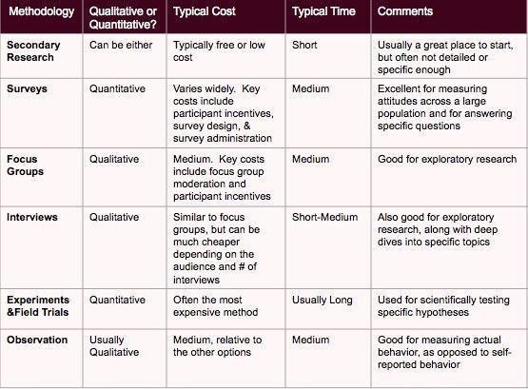
Βήματα για τη διεξαγωγή έρευνας αγοράς
Βήμα 2. Καθορισμός του ερευνητικού σχεδίου
Υπάρχουν δύο τύποι έρευνας αγοράς που μπορούν να επιλέξουν οι συμμετέχοντες: ο πρωτογενής και ο δευτερογενής.
Σε κάθε τύπο υπάρχουν διαφορετικές υπο-μέθοδοι, όπως φαίνεται στον πίνακα στα δεξιά.
Πηγή: https://www.mymarketresearchmethods.com/an-overview-of-market-research-methods/
Notes:
Ανάλογα με το κοινό υπάρχει διαφορετική προσέγγιση

Slide 15
Βήματα για τη διεξαγωγή έρευνας αγοράς
Βήμα 2. Καθορισμός του ερευνητικού σχεδίου
Κατά τη δημιουργία ενός σχεδίου έρευνας αγοράς, πρέπει να λαμβάνονται υπόψη τα ακόλουθα 6 Ws:
Γιατί χρειάζεστε την έρευνα; - Πρόκειται για μια υπενθύμιση των στόχων που καθορίστηκαν από το Βήμα Α.
Ποιες πληροφορίες χρειάζονται; - Αυτό σχετίζεται με το είδος των δεδομένων που απαιτούνται και αναμένονται, συμπεριλαμβανομένης της τιμής του νέου προϊόντος/υπηρεσίας, του σχεδιασμού του προϊόντος, των εΑυκαιριών της αγοράς με βάση τα δημογραφικά στοιχεία κ.λπ.
Ποιο είναι το κοινό-στόχος; - Η απάντηση σε αυτές τις ερωτήσεις θα σας βοηθήσει να αποφασίσετε ποια μέθοδο αγοράς θα χρησιμοποιήσετε για τη συλλογή στη συνέχεια. Πρέπει να απαντηθούν τα ακόλουθα ερωτήματα:
Από ποιον πρέπει να συλλέγετε δεδομένα; Από πελάτες; Μη πελάτες; Χρήστες κατηγορίας;
Ποια κριτήρια διαλογής πρέπει να χρησιμοποιήσετε για να συμπεριλάβετε ή να αποκλείσετε διαφορετικές ομάδες στην έρευνα και πώς ευθυγραμμίζονται με τους στόχους της έρευνας;
Πώς μπορείτε να προσεγγίσετε το κοινό-στόχο και ποιοι περιορισμοί υπάρχουν κατά τη διαδικασία αυτή;
Notes:
6 W,
3. Πώς θα τους προσεγγίσουμε
*κριτήρια: ηλικία, εθνικότητα, αγροτικές περιοχές κ.λπ.

Slide 16
Βήματα για τη διεξαγωγή έρευνας αγοράς
Βήμα 2. Καθορισμός του ερευνητικού σχεδίου
Πότε πρέπει να συλλέγετε τις πληροφορίες;
Τα δεδομένα μπορούν να συλλέγονται πριν, κατά τη διάρκεια ή μετά από ένα συγκεκριμένο γεγονός ή συμπεριφορά. Μπορεί επίσης να χρειαστεί να αποφασιστεί η συχνότητα των μετρήσεων (μία φορά, σε τακτά χρονικά διαστήματα).
Πού πρέπει να συλλέγετε τις πληροφορίες;
Ανάλογα με τις μεθόδους αγοράς που θα ακολουθηθούν (π.χ. ομάδες εστίασης, προσωπικές συνεντεύξεις, έρευνες κ.λπ.), πρέπει να αποφασίσετε αν οι συμμετέχοντες στην έρευνα θα προσεγγιστούν σε κανονικό περιβάλλον (π.χ. σπίτι, εργασία, δημόσιος χώρος, κατάστημα κ.λπ.) ή σε ελεγχόμενα περιβάλλοντα (π.χ. εργαστήρια, εγκαταστάσεις για ομάδες εστίασης κ.λπ.).
Με ποιον τρόπο πρέπει να συλλέγετε τις πληροφορίες;
Αυτό αφορά τις μεθόδους αγοράς, συμπεριλαμβανομένων των ομάδων εστίασης, των προσωπικών συνεντεύξεων, των ερευνών κ.λπ. Όταν αποφασίζετε για τις μεθόδους, πρέπει να εξετάζετε τόσο τα πλεονεκτήματα όσο και τα μειονεκτήματά τους όσον αφορά τη συνάφεια, την εφαρμοσιμότητά τους, το χρόνο και τη σχέση κόστους-αποτελεσματικότητας.

Slide 17
Βήματα για τη διεξαγωγή έρευνας αγοράς
Βήμα 3. Προετοιμασία ερευνητικού εργαλείου
Τώρα ήρθε η ώρα να σχεδιάσετε το ερευνητικό εργαλείο. Αυτό είναι το πρώτο βήμα της υλοποίησης του σχεδίου.
Ανάλογα με τη μέθοδο που επιλέγεται, δηλαδή έρευνες, ομάδες εστίασης ή/και προσωπικές συνεντεύξεις, πρέπει να προετοιμαστεί η δομή και η μορφή της.

Slide 18
Βήματα για τη διεξαγωγή έρευνας αγοράς
Βήμα 3. Προετοιμασία ερευνητικού εργαλείου
Κατάλογος εργαλείων έρευνας αγοράς - Δωρεάν
Google Trends - https://trends.google.com
Google Analytics - https://marketingplatform.google.com/about/analytics/
Social Mention - http://socialmention.com
Κατάλογος εργαλείων έρευνας αγοράς - Με συνδρομή
Survey Monkey - https://www.surveymonkey.com
Remesh - https://www.remesh.ai/
Καρδιοχτύπι Ai - https://www.heartbeatai.com/
Απάντηση στο κοινό - https://answerthepublic.com
Βεβαίωση - https://www.askattest.com
Ρωτήστε την αγορά-στόχο σας - https://aytm.com/
Questback - https://www.questback.com/
Statista - https://www.statista.com

Slide 19
Βήματα για τη διεξαγωγή έρευνας αγοράς
Βήμα 4. Συλλογή δεδομένων
Αυτή η φάση αφορά την εφαρμογή των πραγμάτων στην πράξη με την ανταλλαγή της έρευνας, τη διεξαγωγή των ομάδων εστίασης, τη διεξαγωγή των συνεντεύξεων και/ή των δοκιμών πεδίου.
Οι πληροφορίες συλλέγονται από όλες τις διαφορετικές πηγές και καταγράφονται είτε χειροκίνητα είτε μέσω ενός συστήματος.
Βήμα 5. Ανάλυση δεδομένων
Οι πληροφορίες που συλλέχθηκαν στο προηγούμενο βήμα θα αναλυθούν με τη χρήση διαφόρων πακέτων λογισμικού, όπως το Excel, το SPSS και το Minitab.

Slide 20
Βήματα για τη διεξαγωγή έρευνας αγοράς
Βήμα 6. Οπτικοποίηση και κοινοποίηση των ευρημάτων
Το τελικό βήμα είναι η μετατροπή των δομημένων πληροφοριών από το προηγούμενο βήμα σε χρήσιμα συμπεράσματα σχετικά με τις τάσεις της αγοράς και τις ανάγκες των πελατών.
Η παρουσίαση των αποτελεσμάτων θα πρέπει να συνδέεται με τους στόχους της έρευνας και την επιχειρηματική ευκαιρία/πρόβλημα (βλ. βήμα 1).
Τα αποτελέσματα θα πρέπει να παρουσιάζονται με τη μορφή συμπερασμάτων και συστάσεων.

Slide 21
ΚΥΡΙΑ ΣΗΜΕΙΑ
Ποια είναι τα βασικά σημεία της έρευνας αγοράς;

Slide 22
ΚΥΡΙΑ ΣΗΜΕΙΑ
Η έρευνα αγοράς διεξάγεται από οποιονδήποτε οργανισμό, είτε πρόκειται για νεοσύστατη επιχείρηση είτε για καθιερωμένο οργανισμό.
Οι πληροφορίες που συλλέγονται μέσω μιας έρευνας αγοράς αποδεικνύονται ένα εργαλείο που επιτρέπει στην εταιρεία να έχει μια σαφή εικόνα της τρέχουσας κατάστασης της αγοράς στην οποία θέλει να εισέλθει/να επεκταθεί και ταυτόχρονα θεωρείται ως ανατροφοδότηση του οργανισμού για την καλύτερη λήψη αποφάσεων.
Ο καθορισμός των στόχων της έρευνας αγοράς είναι σημαντικός για τη μείωση του κινδύνου απόκλισης από τα προκαθορισμένα αποτελέσματα και λειτουργεί ως σημείο αναφοράς στη συνολική διαδικασία της έρευνας αγοράς.
Η έρευνα αγοράς αποσκοπεί στη συλλογή και την εξαγωγή συμπερασμάτων με βάση ακριβείς πληροφορίες που αντικατοπτρίζουν την "πραγματική κατάσταση των πραγμάτων". Ως εκ τούτου, η έρευνα αγοράς πρέπει να είναι απαλλαγμένη από κάθε είδους προκατάληψη του ερευνητή ή της διοίκησης.
Τα εργαλεία έρευνας αγοράς είναι ο καλύτερος τρόπος για να εξασφαλιστεί η εξάλειψη της προκατάληψης της διαθεσιμότητας, επειδή παρέχουν μια ακριβή εικόνα των αναγκών και των προτιμήσεων των πελατών.

Slide 23
ΚΥΡΙΑ ΣΗΜΕΙΑ
Σκεφτείτε τα βασικά σημεία αυτής της ενότητας 5.
Αναλογιστείτε τι μάθατε στις σημερινές συνεδρίες και προσπαθήστε να εντοπίσετε τα νέα γεγονότα που δεν γνωρίζατε πριν από σήμερα.

Slide 24
"Η υποστήριξη της Ευρωπαϊκής Επιτροπής για την παραγωγή της παρούσας δημοσίευσης δεν συνιστά έγκριση του περιεχομένου, το οποίο αντανακλά τις απόψεις μόνο των συγγραφέων, και η Επιτροπή δεν μπορεί να θεωρηθεί υπεύθυνη για οποιαδήποτε χρήση των πληροφοριών που περιέχονται σε αυτήν." Αριθμός έργου: 2020-1-UK01-KA226-VET-094435

